Slide 1
KHỞI ĐỘNG

Slide 2
Đặt 1 câu nêu đặc điểm của đồ chơi

Slide 3
Sắp xếp các từ sau thành câu thích hợp
Rất/mềm mại/chú gấu bông.

Slide 4
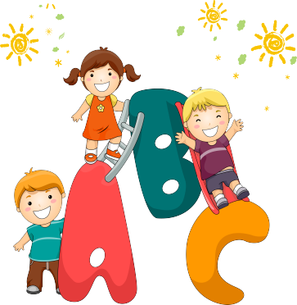
SGK/99
Thứ năm ngày 9 tháng 12 năm 2021
Tiếng Việt
Từ ngữ chỉ vật, đặc điểm.
Câu nêu đặc điểm

Slide 5
Gấu bông, máy bay, rô-bốt, ô tô, quả bóng, búp bê, lê-gô,sách…….

Slide 6
Chú gấu bông rất mềm mại.
b.Đồ chơi lê-gô có nhiều màu sắc sặc sỡ.
c.Bạn búp bê xinh xắn và dễ thương.
Notes:
.

Slide 7
3. Đặt một câu nêu đặc điểm của đồ chơi
M. Cuốn sách có rất nhiều điều kì thú.
Búp bê thật ngộ nghĩnh.
Quả bóng thật tròn.
Notes:
.

Slide 8
SGK/100
Tiếng Việt
Viết đoạn văn giới thiệu một đồ chơi

Slide 9
1. Giới thiệu các đồ chơi mà trẻ em yêu thích
Một số món đồ chơi mà trẻ em thích như: Búp bê, gấu bông, đồ hàng, máy bay, rô-bốt siêu nhân…
Notes:
.

Slide 11
Bài làm:
Em rất thích đồ chơi gấu bông của em. Đó là món quà mẹ mua cho em nhân dịp sinh nhật. Chú gấu bông được làm từ lông mịn, có màu trắng tinh rất xinh xắn. Gấu bông to bằng người em, em có thể dùng ôm khi đi ngủ. Với em, gấu bông như một người bạn đồng hành và chơi đùa cùng với em. Em rất yêu quý món đồ chơi này và sẽ giữ gìn nó thật cẩn thận.
Notes:
.

Slide 12
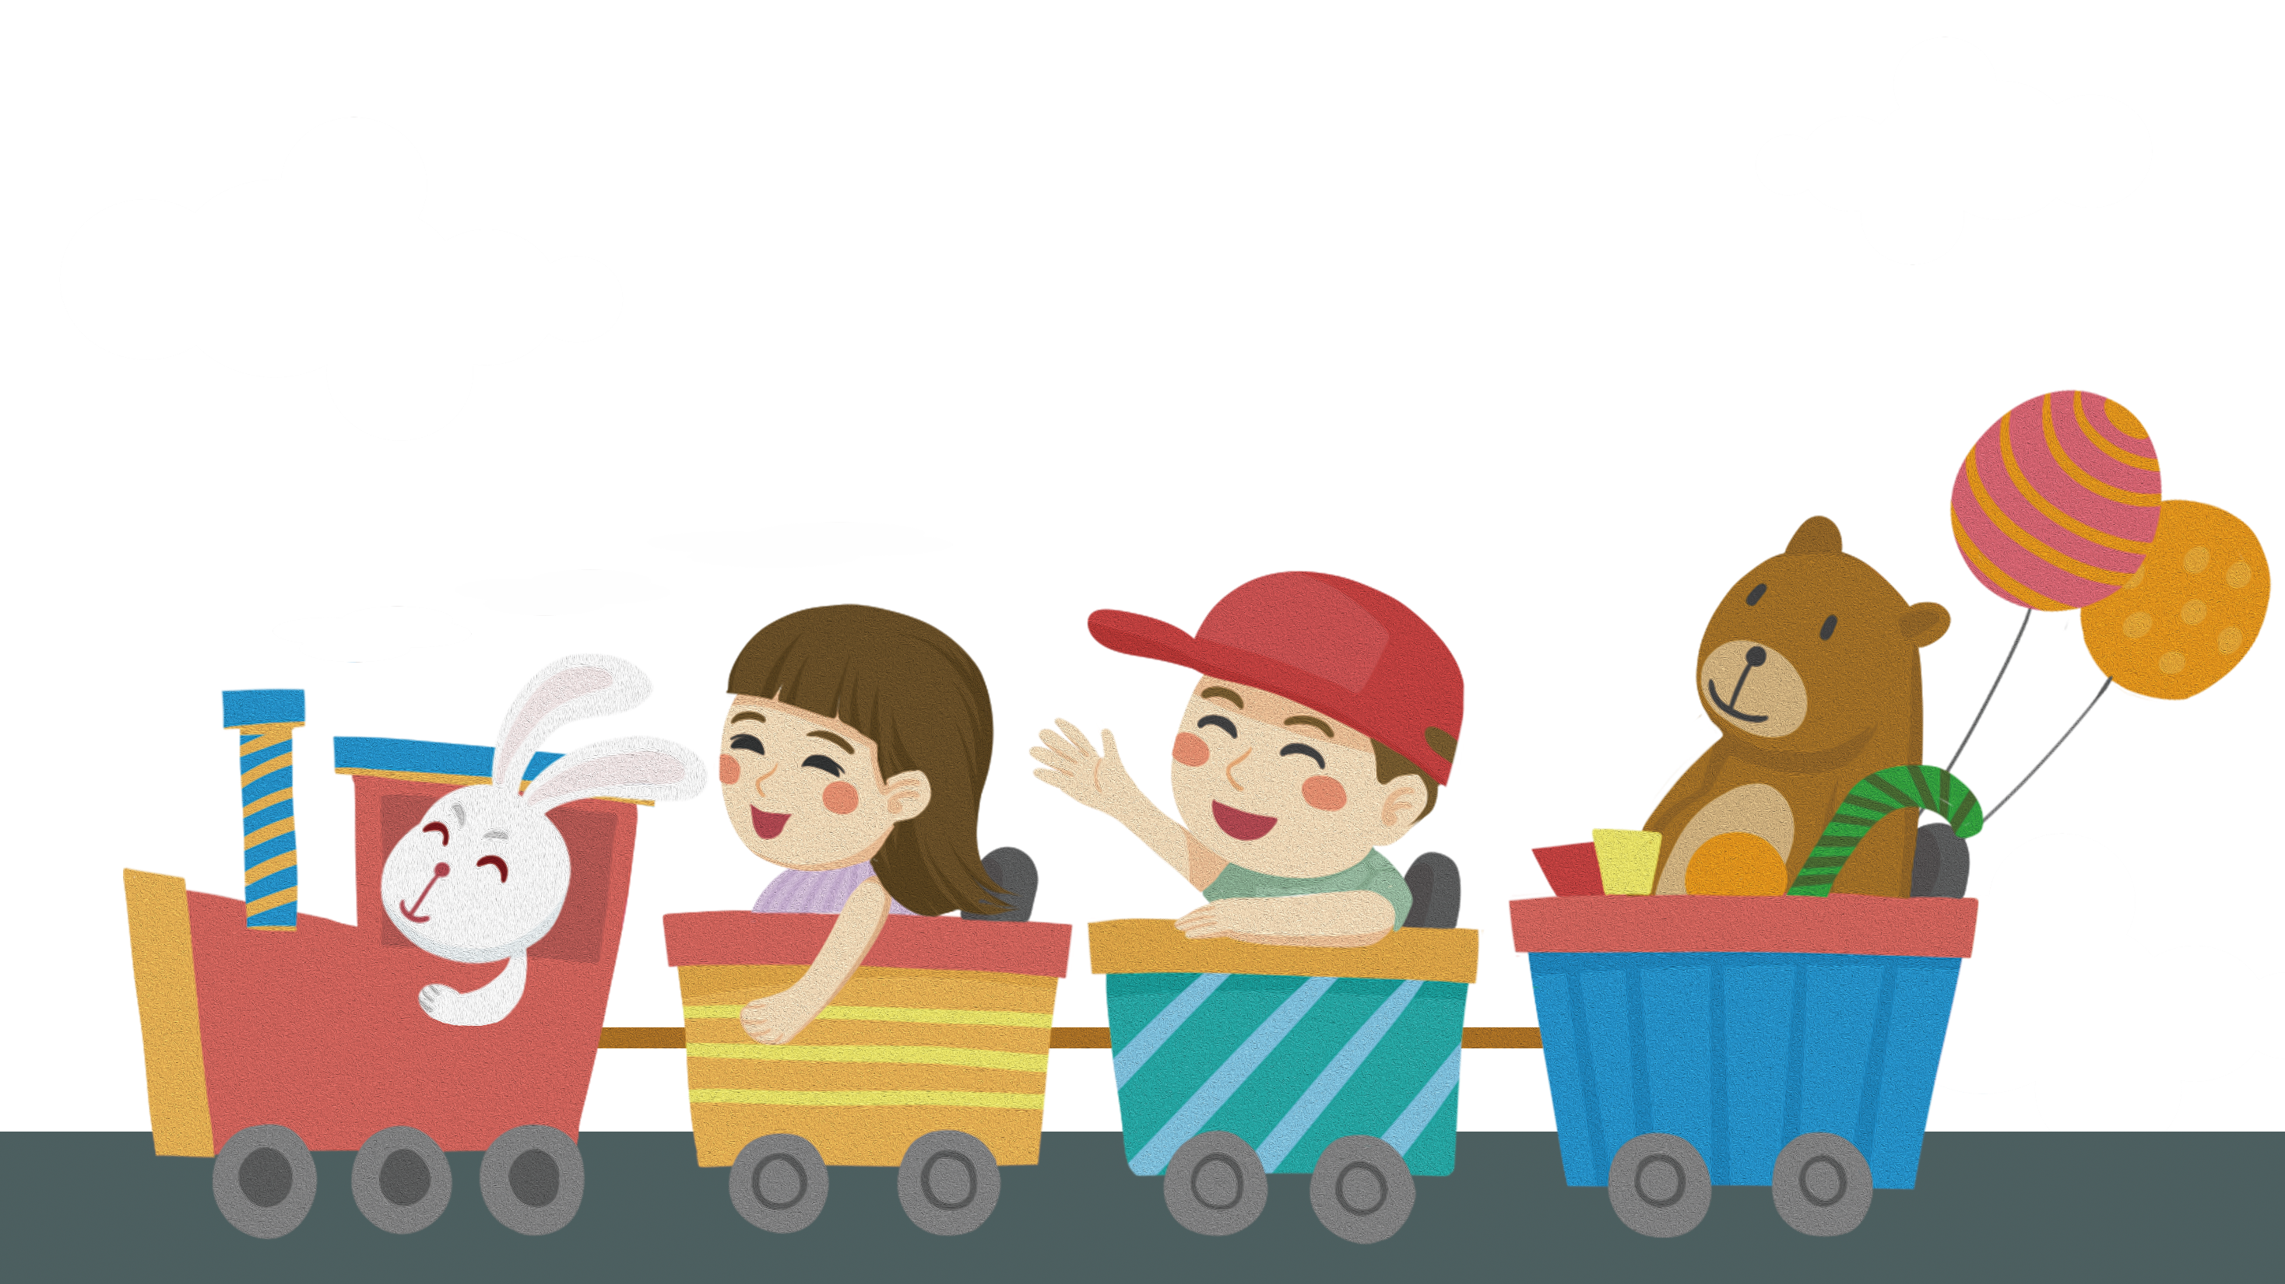
CHÀO TẠM BIỆT

